Slide 2
O que você faria se ficasse preso
durante 3 anos em um campo de
concentração nazista?

Slide 3
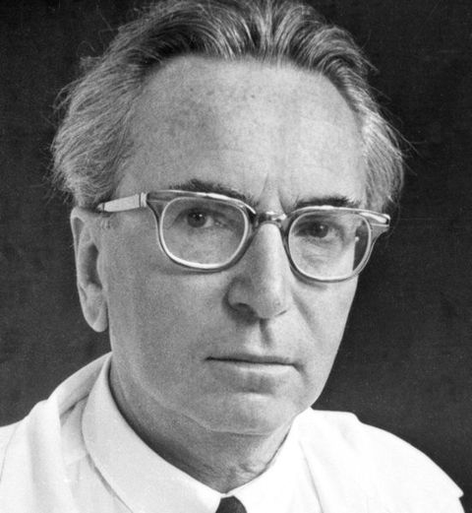
“Pode-se tirar tudo de alguém, menos a liberdade de escolher como reagir às circunstâncias e dar sentido a elas”.
Livro ‘Em busca de sentido’ - Viktor Frankl

Slide 4
TRANSFORMAÇÃO DIGITAL

Slide 6
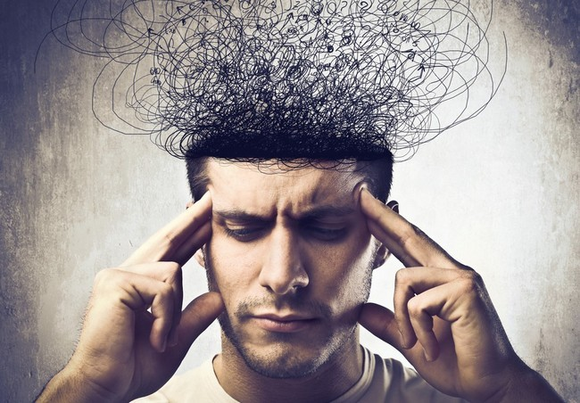
INFOXICAÇÃO

Slide 7
Posicionamento
Como nos diferenciamos.
O que entregamos.
Valores
Propósito
Missão
Onde queremos chegar.
Como agimos
Porque a empresa existe.
Visão

Slide 8
“As pessoas não compram O QUE você faz,
Elas compram PORQUE você faz”.
https://www.youtube.com/watch?v=ayaO26BmkPk
Simon Sinek

Slide 9
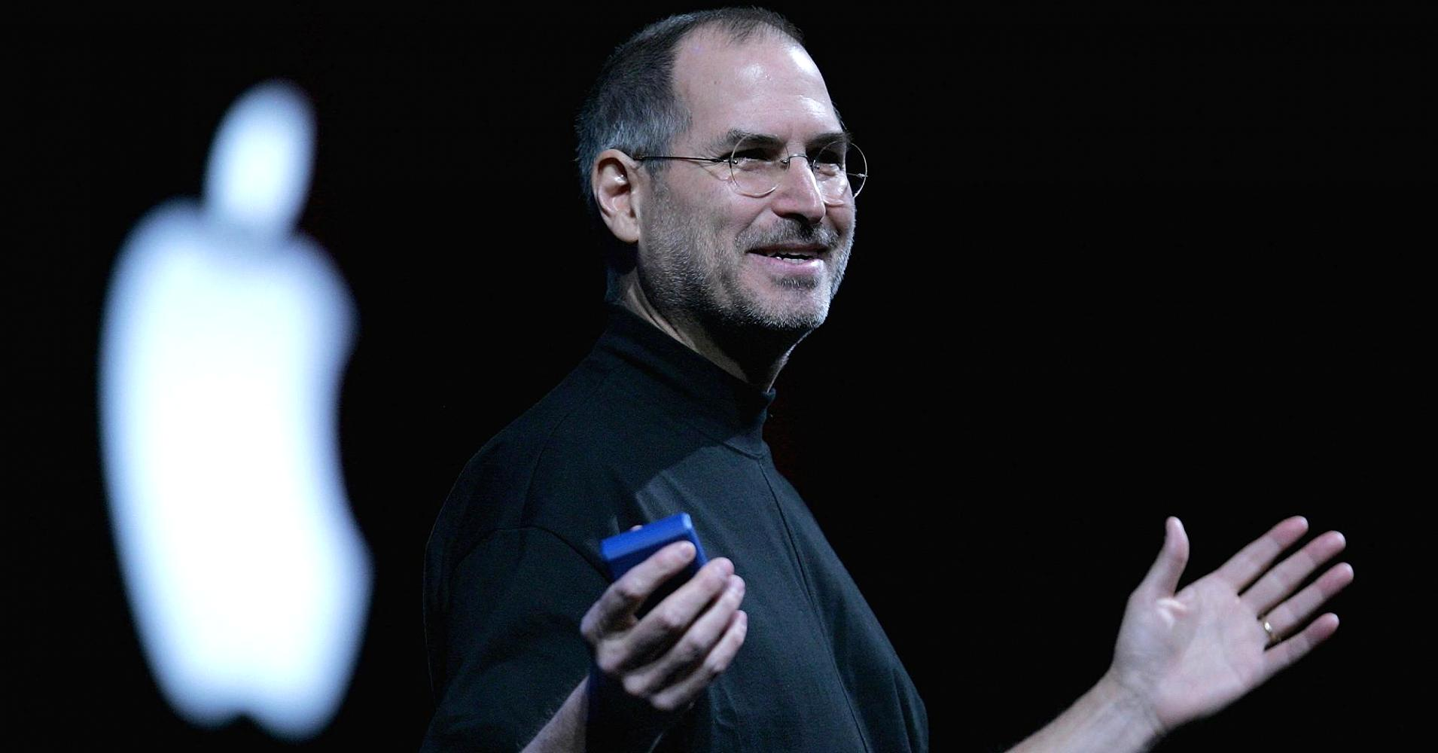
PROPÓSITO
DA EMPRESA

Slide 10
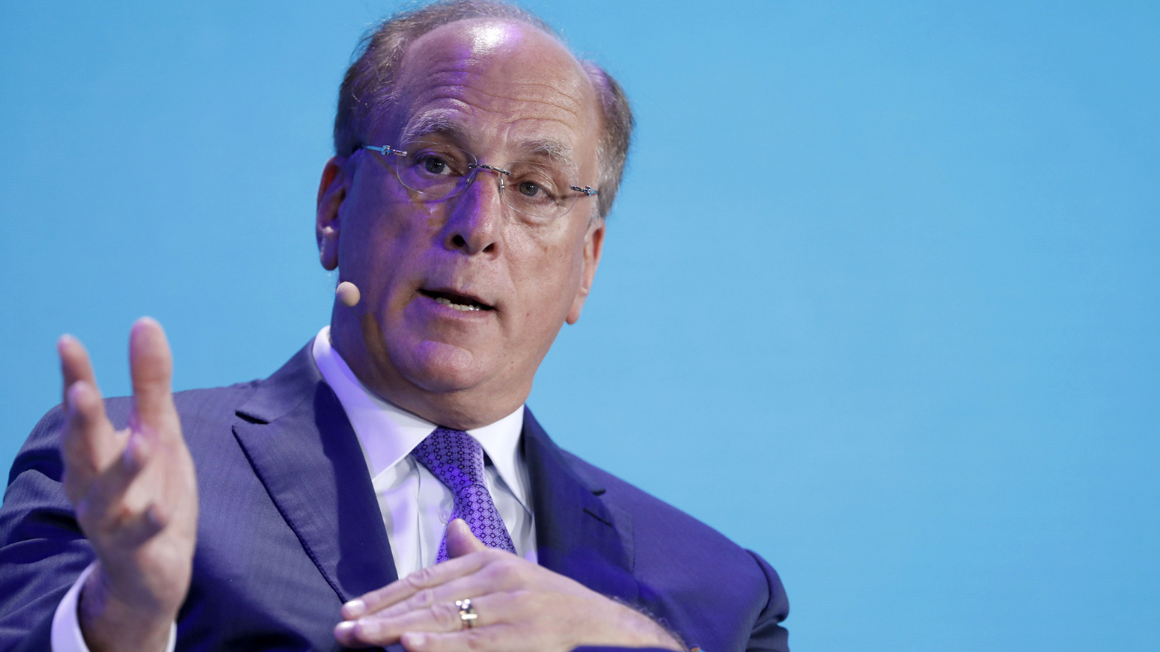
“Quem não for movido por um PROPÓSITO
além do próprio negócio pode ficar para trás”.
“O lucro não é de forma alguma
inconsistente com PROPÓSITO; de fato,
o LUCRO e o PROPÓSITO
estão intimamente associados”.
Larry Flink
Fundo
que administra
6,3 trilhões de dólares
https://www.blackrock.com/br/2019-larry-fink-carta-ceo

Slide 11
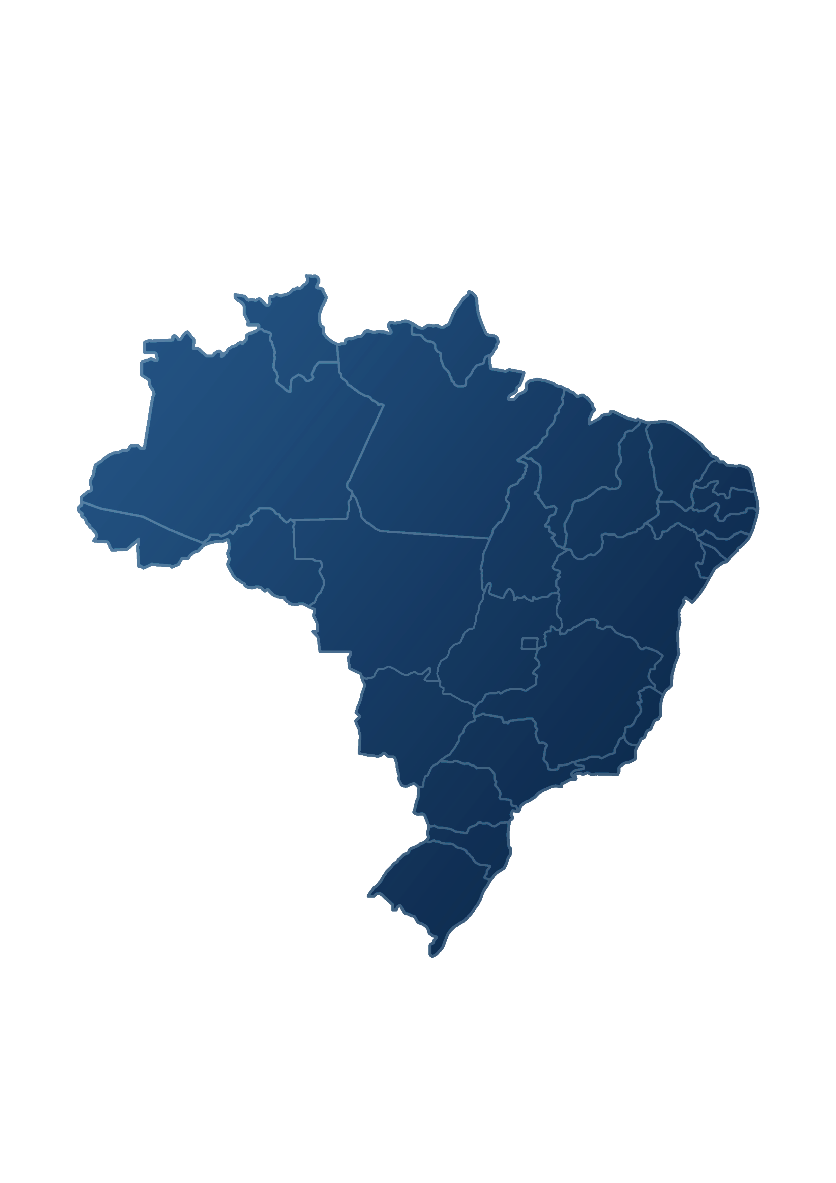
Levar a inclusão, para transformar a vida das pessoas e das regiões.

Slide 12
É sintomático...
Está aumentando a relevância do PROPÓSITO quando as PESSOAS DEMONSTRAM VER
CADA VEZ MENOS SENTIDO EM SUA ROTINA.
A CRISE NÃO É SÓ ECONÔMICA é também uma CRISE DE SIGNIFICADOS.
85% dos empregados não se sentem engajados no trabalho
Barômetro da Confiança – 27 países / 33.000 pessoas
A crença em instituições como governo, empresas, mídia e
ONGs em 2019 está abaixo de 60 pontos, numa escala de 0 a100.

Slide 13
PROPÓSITO
PESSOAL

Slide 14
190 países - 161.000 colaboradores
2017 programa para auxiliar os participantes a definir seu PROPÓSITO PESSOAL.
No Brasil 2.380 colaboradores já receberam o treinamento.
“Encontrar no trabalho parte de seu propósito pessoal aumenta a
produtividade e a satisfação”
Luciana Paganato
VP de RH Unilever

Slide 15
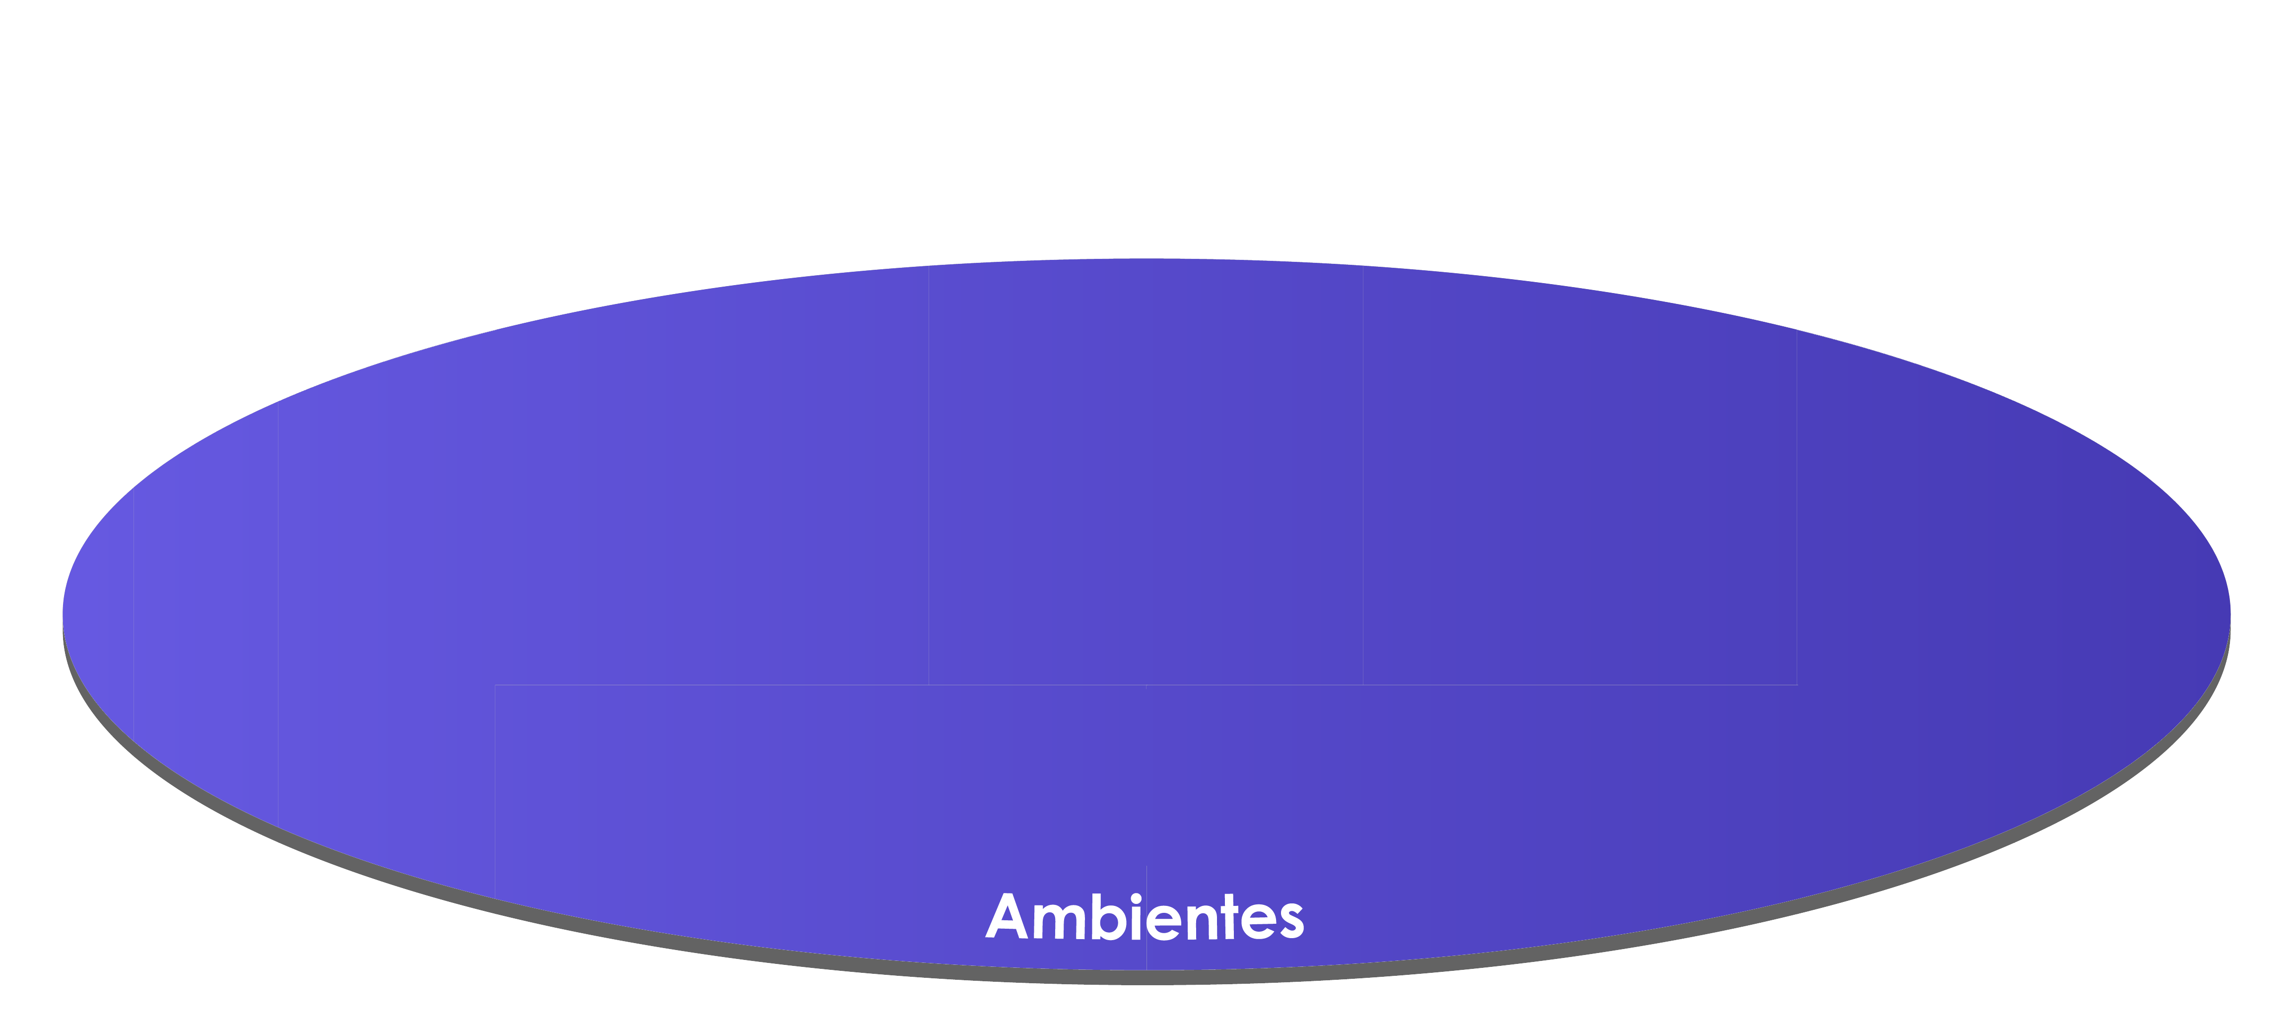
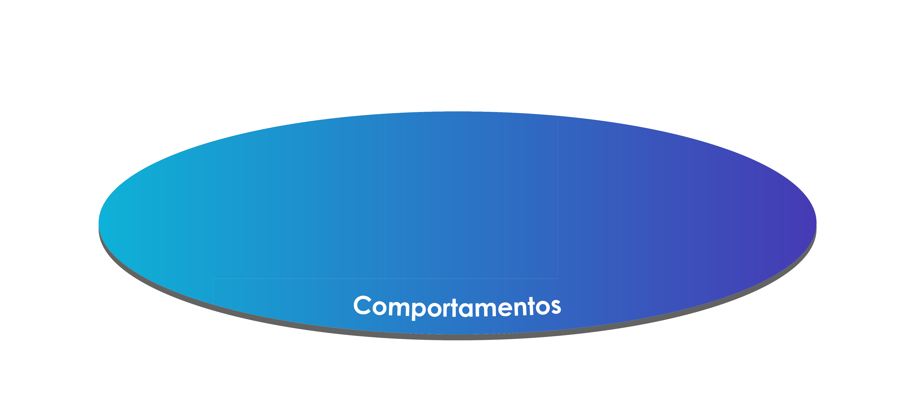
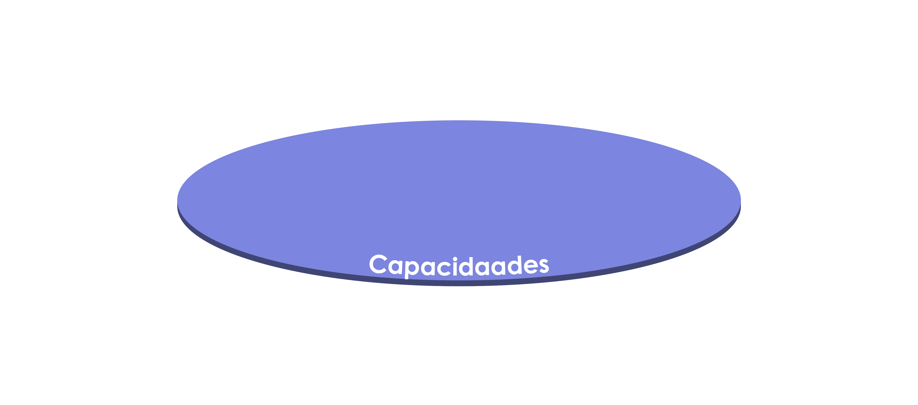
COMO eu contribuo?
QUEM sou eu?
POR QUE eu faço?
COMO eu faço?
O QUE eu faço?
ONDE E QUANDO?

Slide 17
“Onde meus talentos e paixões encontram as necessidades do mundo,
lá está meu caminho, meu lugar”.
- Aristóteles

Slide 18
SEJAM FELIZES!
OBRIGADO!

